Slide 1
TALLERES INTEGRADOS III: Diagnóstico a primera vista
Aprobado por Dr Seguí
Fátima Mª Valero Samper (Nº exp: 2005)
Servicio de Medicina Interna – Hospital Universitario de San Juan
Curso 2018/2019

Slide 2
PRESENTACIÓN DEL CASO
Varón de 67 años que acude por dificultad para la expresión (afasia) y torpeza en la marcha progresivas desde hace 10 días. Comprensión normal, sin otra sintomatología asociada.
Se le realiza un TAC sin contraste y una RM.

Slide 3
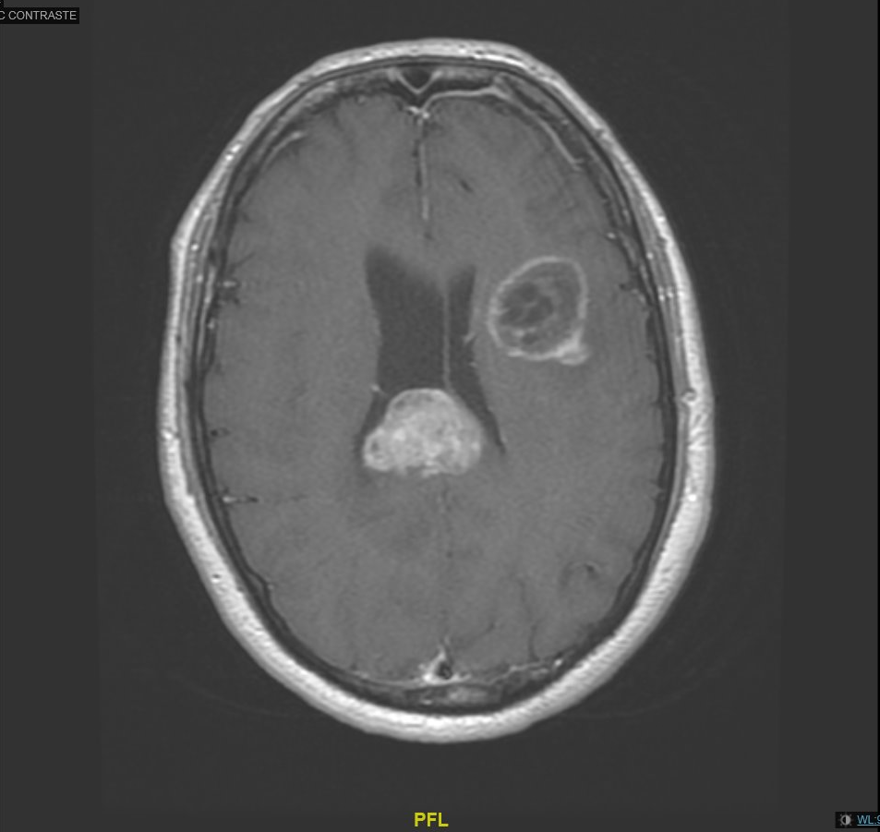
TAC sin contraste
RM en T1

Slide 4
DIAGNÓSTICO
Se observan varias lesiones ocupantes de espacio localizadas en el hemisferio cerebral izquierdo, rodeadas por una hiperintensidad perilesional.
Por la morfología y la localización central de la lesión del cuerpo calloso sugiere que se trata de un GLIOBLASTOMA MULTIFOCAL.
Aunque la presencia de múltiples lesiones nos impide descartar que se de una metástasis; por lo que deberíamos realizar un estudio de extensión para descartarla.

